Slide 1
Français CE1
Séquence 9 – séance 1
Les valeurs de la lettre g

Slide 2
Les valeurs de la lettre g
Les valeurs de la lettre g
Lire et comprendre un texte
Dictée

Slide 3
Classe les mots suivant les sons [g] ou [ʒ]
un guépard
un singe
une girafe
une cigale
un pigeon
un tigre
une guenon
un kangourou
[g]
[ʒ]

Slide 4
Entoure la lettre qui suit la lettre g
une figure
un gobelet
un ogre
un aigle
une cigale
une goutte
un guépard
une guitare
une guenon

Slide 5
Entoure la lettre qui suit la lettre g
un gymnase
un singe
une girafe
un pigeon
elle mangeait

Slide 6
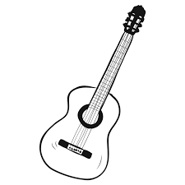
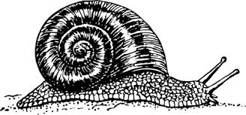
Écris les mots en respectant l’orthographe

Slide 7
 | [g] | [ʒ]
g | devant a, o, u une gazelle, un gorille, une figure | devant e, i, y rouge, une girafe, un gymnase
gu | devant e (é, ê), i, y un guépard, un guide, une guêpe
ge |  | devant a et o elle nageait, un pigeon

Slide 8
Touchez pas au roquefort, Bernard Stone © Gallimard Jeunesse
Lorsqu’il entra dans l’entrepôt, Grasdouble s’immobilisa sur le pas de la porte. Stupéfait, il promena son regard sur les étagères : elles étaient vides. Des voleurs avaient tout emporté, il ne restait plus le moindre morceau de fromage. « Une seule chose à faire, pensa immédiatement Grasdouble, appeler l’inspecteur Souris à la rescousse. L’inspecteur Souris ne tarda pas à arriver sur les lieux, accompagné de son adjoint, Sam Ledentu.
– Dieu merci vous êtes là, inspecteur ! J’ai été cambriolé, les voleurs ont emporté toutes mes réserves de fromage, gémit Grasdouble.
C’est une histoire policière
Grasdouble
Sam Ledentu
À quel genre de texte appartient cette histoire ?
Quels sont les personnages ?
l’inspecteur Souris
Des voleurs

Slide 9
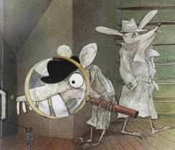
– Hmmm, murmura l’inspecteur Souris en jetant un regard dans l’entrepôt. Il remarqua aussitôt un indice qui ne pouvait échapper à son œil de détective professionnel.
– C’est Jo Lerayé qui a fait le coup, marmonna l’inspecteur.
– Comment diable pouvez-vous le savoir ? s’exclama Grasdouble, visiblement impressionné.
– Je croyais que Jo Lerayé était de notre côté, fit remarquer Ledentu en sortant sa loupe.
– Peu importe, dit l’inspecteur, viens avec
moi, Ledentu, nous allons avoir le fin mot
de l’affaire.
Un morceau de tissu rayé sur un crochet
Qui est suspecté d’avoir volé les fromages ?
Quel est l’indice ?

Slide 10
Un récit policier : le vocabulaire associé
le crime
le suspect
les enquêteurs
la victime
un indice
Jo Lerayé
Inspecteur Souris Sam Ledentu
un morceau de tissu sur un crochet
le vol des fromages de Grasdouble
Grasdouble
des voleurs
cambrioler
un cambriolage
une loupe

Slide 11
La dictée de phrases
Notes:
Il était une fois un ogre glouton. Il mangeait des courgettes et des groseilles, jamais de pigeons. Il se régalait aussi de guimauves parfumées.

